Slide 1
LIST BERKAIT LINIER
Representasi Fisik Pointer – Type List dengan First Eksplisit

Slide 2


List Linier
Sekumpulan elemen yang bertipe sama yang mempunyai keterurutan tertentu dan setiap elemen terdiri atas 2 bagian yaitu Info sebagai isi dari element tersebut dan Address Next sebagai penunjuk alamat setelahnya / suksesor
Info
Address
Address

Slide 3

List Linier dengan First Ekspisit
Acuan utama list / First disebutkan secara eksplisit
A
7
B
3
Nil
First
LIST
A
B

Slide 4
Beda Array dengan List ?
Tanyakan pada dosen kalian :)
Contoh code dapat dilihat pada tugas Queue dan List Linier

Slide 5
Sebuah List linier dikenali dari
Elemen pertamanya, biasanya melalui alamat
elemen pertama yang disebut: First.
A
7
B
3
Nil
First
LIST
A
B
Pengaksesan pertama hanya bisa dari sini

Slide 6
Fungsi dan Prosedur
address Alokasi(infotype X);
void CreateList(List *L);
void InsertFirst(List *L, address P);
void DelFirst(List *L, address *P);
void InsertLast(List *L, address P);

Slide 7
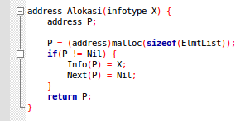
Alokasi
Memesan memori sebesar ElmtList , yaitu untuk menyimpan Info dan Next

Slide 8

Create List
Membuat sebuah list , karena List pada awal kosong maka , First = Nil
Nil
First
LIST

Slide 9

Insert First
Memasukan sebuah address kedalam Urutan pertama List

Slide 10
A
7
B
3
Nil
First
LIST
A
B
Insert
4
Nil
C
4
A
7
B
C
First
A
LIST
C
3
Nil
B

Slide 11

Delete First
Mengeluarkan address awal dari sebuah list

Slide 12
4
A
7
B
C
First
A
LIST
C
Hapus
3
Nil
B
A
7
B
3
Nil
First
LIST
A
B

Slide 13
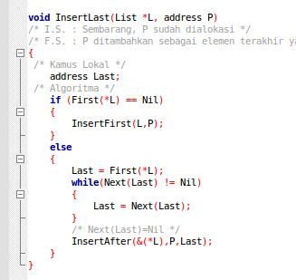
Insert Last
Memasukan sebuah address ke dalam urutan terakhir dalam list , dengan menggunakan transversal / perulangan dari First

Slide 14
A
7
B
3
Nil
First
LIST
A
B
4
Nil
Insert
C
A
7
B
3
C
First
A
B
LIST
4
Nil
C

Slide 15
Ada Yang Mau Ditanyakan ?

Slide 16
Gambaran lebih jelasnya dapat dilihat di site dibawah
http://www.comp.nus.edu.sg/~stevenha/visualization/list.html

